Slide 1
Сложение и вычитание натуральных чисел

Slide 2
Здравствуйте, ребята. Сегодня на уроке мы отправимся с вами на поиски математического клада на автобусе, а нашими экскурсоводами будут Незнайка и Знайка.

Slide 3
Устный счет
300+200 =Е 980-180=! 850-450=П
450+150 =Х 300+400=А
340-140=С 550-550=У
0 | 200 | 400 | 500 | 600 | 700 | 800
У | С | П | Е | Х | А | !

Slide 4
задачкино
На овощную базу в Цветочном городе завезли картофель, морковь и свеклу: моркови-354ц, свеклы- на 175ц меньше, а картофеля- на 210ц больше, чем свеклы. Сколько всего оврщей привезли на базу?

Slide 5
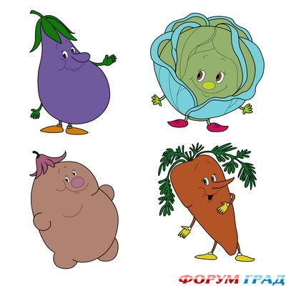
РЕШЕНИЕ
354-175=179(Ц)- СВЕКЛА
2) 179 + 210=389(Ц)- КАРТОФЕЛЬ
3) 354 + 179 + 389=922(Ц)-ВСЕГО

Slide 6
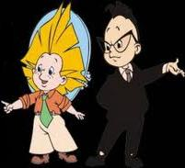
ПРИМЕРОВО
№190(А-Е)

Slide 7
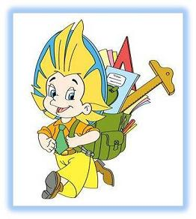
СПОРТИВНАЯ
-Если я называю четные числа, то вы встаете, нечетные-сидите на месте.

Slide 8
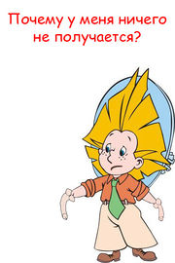
неизвестная
Х + 2133=3450
У – 234=1256
456 + С=1362
2045 – а=15

Slide 9
смекалистых
1. У стола отпилили 1 угол. Сколько у него углов теперь?
2. в тарелке лежали 3 морковки и 4 яблоко. Сколько фруктов было в тарелке?
3. У кошки Мурки родились Щенята: 1 черненький и 2 беленьких. Сколько щенят у Мурки?
4. Прилетели 2 чижа, 2 стрижа и 2 ужа. Сколько стало птиц всего возле дома моего?
5. Один банан падает с елки каждые 5 минут. Сколько их падает за 1 час?
6.Что случится с красным платком, если его опустить на дно моря на 5 минут?
7. На столе 5 стаканов ягод. Миша съел один и поставил его на стол. Сколько стаканов стоит на столе?

Slide 10
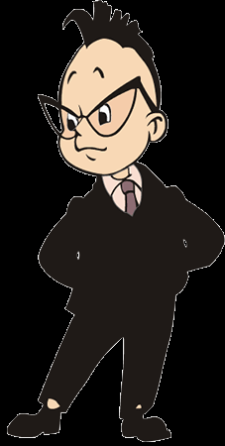
Послание от Знайки
Дорогие, ребята! Вы прошли долгий путь и нашлии клад. Вы разочарованы, что это не золото? Не расстраивайтесь, этот клад дороже любого золота – это знания.

